Slide 1
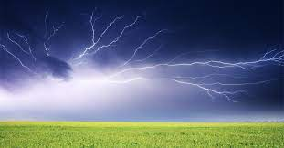
Les orages

Slide 2
Définitions
OMM : « un météore caractérisé par deux bruits de tonnerre consécutifs et audibles de la surface terrestre. »
Météo-France : « l'observation d’une ou plusieurs décharges brusques d'électricité atmosphérique se manifestant par un bruit sec et une lueur brève (l'éclair) accompagnés éventuellement de précipitations. »

Slide 3
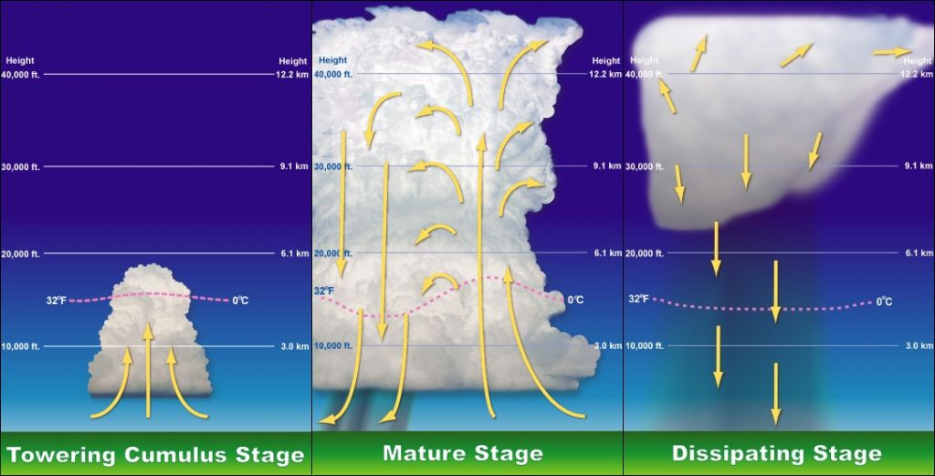
Formation de cumulonimbus avant l’orage

Slide 4
Création de la foudre
Montée de l’air chaud
Refroidissement
Vent crée des frottements entre les particules
Particule chargée négativement à la base
Particule chargée positivement au sommet
Accumulation des charges et déséquilibre en le nuage et le sol
Connexion entre la charge négative du nuage et la charge positive du sol

Slide 5
Éclairs, foudre et tonnerre
La foudre est le terme qui désigne le phénomène de cette décharge électrique et comprend les éclairs et le tonnerre.
Les éclairs sont la partie visible. Il proviennent d’une inflammation de l’air ( 30 000°C au sein de l’éclair).
Le tonnerre en est la partie sonore. Il provient du réchauffement très rapide de l’air dû à l’éclair.
Coups de foudre descendants négatifs et positifs.
Coups de foudre ascendants négatifs et positifs

Slide 6
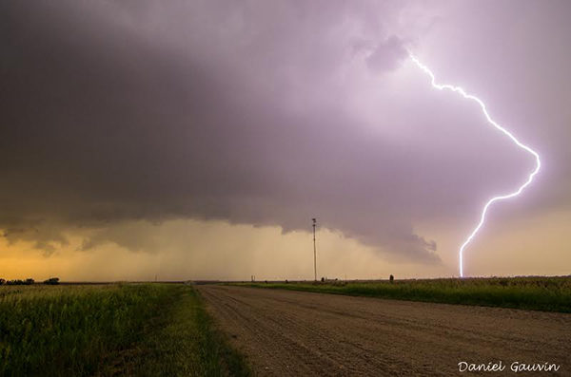

Slide 7
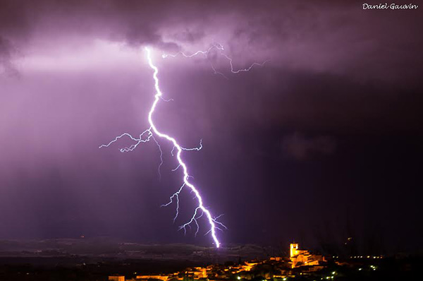

Slide 8
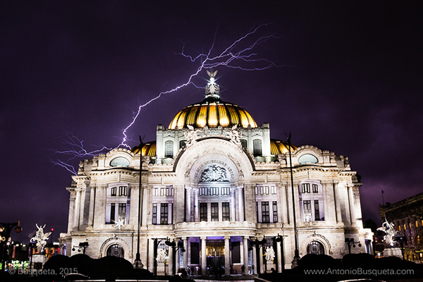

Slide 9
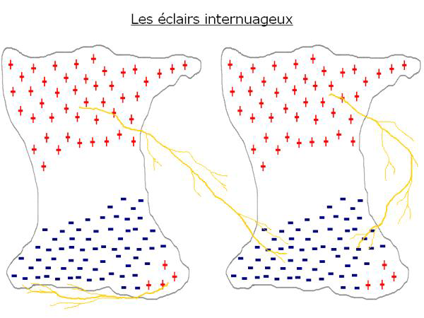

Slide 10
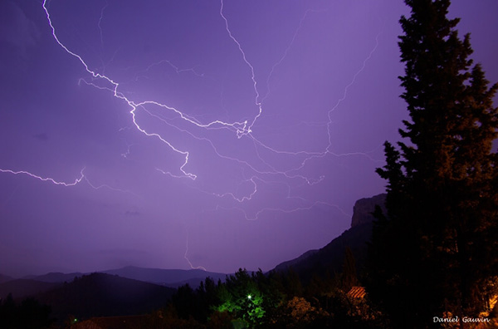

Slide 11
Types d’éclairs
Les éclairs peuvent prendre plusieurs couleurs :
Un éclair rouge indique de la pluie dans l’air ;
Un éclair est bleu lorsqu’il y a de la grêle ;
Un éclair jaune indique une quantité importante de poussière dans l'atmosphère ;
Un éclair blanc est signe d'un air très sec.

Slide 12
Il peut également prendre différentes formes :
Ramifié : il se divise en plusieurs branches ;
Sinueux : il a de nombreux traits et segments bien apparents ;
Fulminant : il est courbé ;
Globulaire : une sphère lumineuse d’un diamètre entre 5 et 30 cm apparaît.

